Slide 1
PING N'30 --Contrôle de l'assiduité des étudiants par reconnaissance faciale
YOURI MAHUT
JEAN ARNAUD NEMI MAYIHA
OULIMATOU THIAM
KEVIN YANKAM
SIQI XIE
CONGYI SHI

Slide 2
MATERIELS :
Webcam + microprocesseur avec port Ethernet OU caméra intelligente
Ecran
Bouton poussoir
Spot lumineux
LED
Détecteur de luminosité
RESSOURCES :
Ordinateurs école
Internet école
Les leds école
Spots école
Bouton poussoir CISE
LOGICIELS ET BIBLIOTHEQUES :
oLabview
oCode Blocks
oOpencv

Slide 3
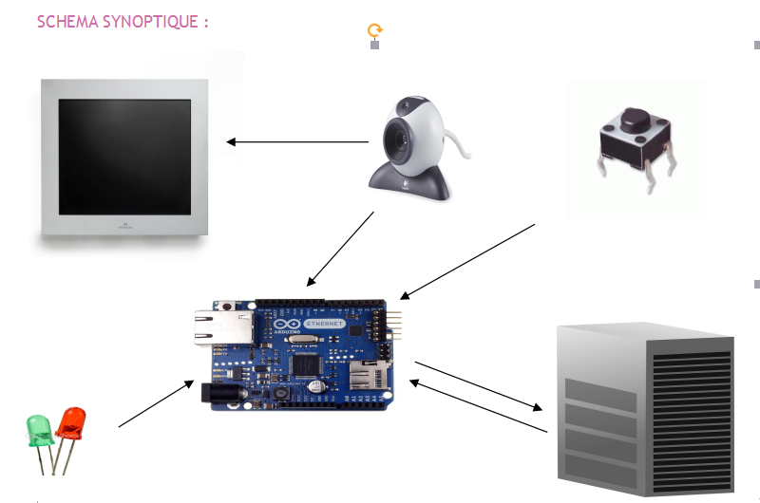
SCHEMA SYNOPTIQUE :

Slide 4
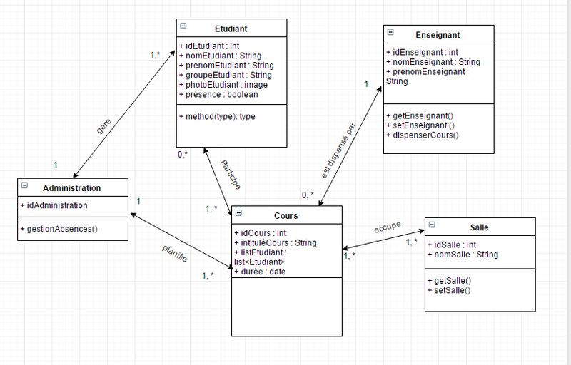
UML:

Slide 5
PROGRAM FLOW CHART
START
GET PROF
GET COUR
GET TIME OF LATE
GET LISTE OF STUDENT
START SYSTEM
GET PHOTO OF STUDENT
PHOTO PROCESSING
GET DATA FROM BDD
COMPARE DATA
YES
SAME PEOPLE?
NO
COMPARE ALL?
GET TIME
NO
LATE OR NOT?
YES
ARRIVE ON TIME
ARRIVE LATE

